Slide 1
Разработка дополнительных общеобразовательных общеразвивающих программ за 11 шагов

Slide 2
Методические рекомендации «Разработка дополнительных общеразвивающих общеобразовательных программ в образовательных организациях», утвержденные приказом ГАНОУ СО «Дворец молодежи» от 04.03.2022 г. №219-д

Slide 3
ШАГ 1 Титульный лист

Slide 4
Раздел 1.
Комплекс основных характеристик программы

Slide 5
ШАГ 2
Нормативно-правовые основания для проектирования дополнительных общеобразовательных общеразвивающих программ

Slide 6
ШАГ 3 Пояснительная записка
Должна содержать:
Направленность программы
Актуальность программы
Отличительные особенности, новизну программы
Адресат программы
Режим занятий программы
Объем программы
Срок освоения программы
Особенности организации образовательного процесса
Перечень форм обучения, видов занятий
Перечень форм подведения итогов реализации программы

Slide 7
ШАГ 4 Цель и задачи
Цель должна быть ясна, конкретна, перспективна, реальна, значима; связана с названием программы и отражать ее основную направленность; результаты ее достижения должны быть измеримы
Задачи программы раскрывают пути достижения цели:
Обучающие
Развивающие
Воспитательные

Slide 8
Примеры постановки целей
ДОПОЛНИТЕЛЬНАЯ ОБЩЕОБРАЗОВАТЕЛЬНАЯ ОБЩЕРАЗВИВАЮЩАЯ ПРОГРАММА художественной направленности «Fashion стиль»
Возраст обучающихся: 7-14 лет. Срок реализации: 3 года
Цель программы: развитие творческого потенциала личности обучающегося с помощью дизайна одежды
ДОПОЛНИТЕЛЬНАЯ ОБЩЕОБРАЗОВАТЕЛЬНАЯ ОБЩЕРАЗВИВАЮЩАЯ ПРОГРАММА физкультурно-спортивной направленности «Шахматы для начинающих»
Возраст обучающихся: 7-15 лет. Срок реализации: 1 года
Цель программы: развитие способной детей к логическому и аналитическому мышлению, через овладение общеразвивающими и спортивными навыками шахматной игры

Slide 9
ШАГ 5 Учебный план
№ п/п | Название темы | Всего часов | Теоретические занятия | Практические занятия | Формы аттестации/ контроля
1 | Вводное занятие. Техника безопасности. Материалы, инструменты, оборудование | 6 | 3 | 3 | Беседа, входной контроль тренировка
2 | Имиджелогия | 27 | 6 | 21 | Самостоятельная работа Беседа, задание по инструкционной карте
3 | Трендвотчинг. | 33 | 12 | 21 | Беседа, задания по инструкционной карте, самостоятельная работа
4 | Проектирование | 57 | 27 | 30 | Задание по инструкционной карте, самостоятельная работа
5 | Fashion иллюстрация | 24 | 6 | 18 | Беседа, творческое задание
6 | Технология изготовления костюма | 69 | 21 | 48 | Беседа, занятие по инструкционной карте
 | Всего: | 216 | 75 | 141

Slide 10
ШАГ 6 Содержание учебного плана
Реферативное описание тем учебного плана программы:
Теория
Практика
Учебный план и содержание оформляется на каждый год обучения!

Slide 11
Пример содержания учебного плана
ТЕМА 2. ИЗДЕЛИЯ ИЗ ТКАНИ
Теория: Типы и виды ткани, основы кройки и шитья. Виды швов и их классификация.
Практика: Выполнение ручных швов: шов «вперед иголкой», «петельный», «стебельчатый», «потайной». Закрепления нити разными способами. Кройка и шитье игрушек различной сложности: игрушка на карандаш (воробушек), игрушка на пальчики, игрушка из носочков, игрушки из фетра, игрушки из помпонов, игрушка из фетра (мышка), парные игрушки, кошелек из фетра, дерево желаний – коллективная работа.

Slide 12
ШАГ 7 Планируемые результаты
Определяются с учетом цели и содержания программы
Формулируются как:
Метапредметные
Личностные
Предметные

Slide 13
Раздел 2.
КОМПЛЕКС ОРГАНИЗАЦИОННО-ПЕДАГОГИЧЕСКИХ УСЛОВИЙ

Slide 14
ШАГ 8 Календарный учебный график
Год обучения | Дата начала обучения | Дата окончания обучения | Общая продолжительность (календарных дней) | Количество учебных недель | Количество часов в неделю | Количество учебных часов | Режим занятий
1 год | 1 сентября | 31 мая | 258 | 36 | 4 | 144 | 2 раза в неделю по 2 часа
2 год | 1 сентября | 31 мая | 258 | 36 | 5 | 180 | 2 раза в неделю по 2-3 часа
3 год | 1 сентября | 31 мая | 258 | 36 | 6 | 216 | 2 раза в неделю по 3 часа

Slide 15
ШАГ 9 Условия реализации программы
Материально-техническое обеспечение
Кадровое обеспечение
Методическое обеспечение

Slide 16
Пример кадрового обеспечения
Программу реализует педагог дополнительного образования, имеющий высшее педагогическое образование, высшую квалификационную категорию.
Программу реализует педагог дополнительного образования, имеющий средне-профессиональное образование в соответствии с направленностью программы, первую квалификационную категорию.

Slide 17
ШАГ 10 Формы аттестации/контроля и оценочные материалы
Формы аттестации/контроля
Фонд оценочных средств – описание форм диагностики
Формы итоговой аттестации
Оценочные материалы
Для каждой образовательной программы свои, характерные для нее, параметры, критерии и диагностики, соответствующие планируемым результатам освоения программы

Slide 18
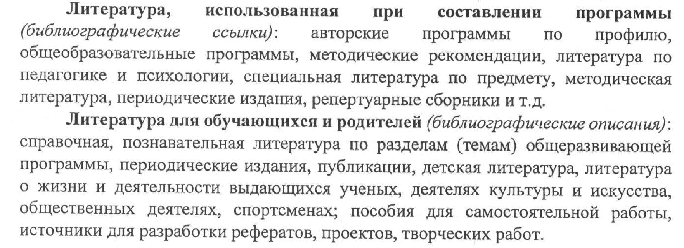
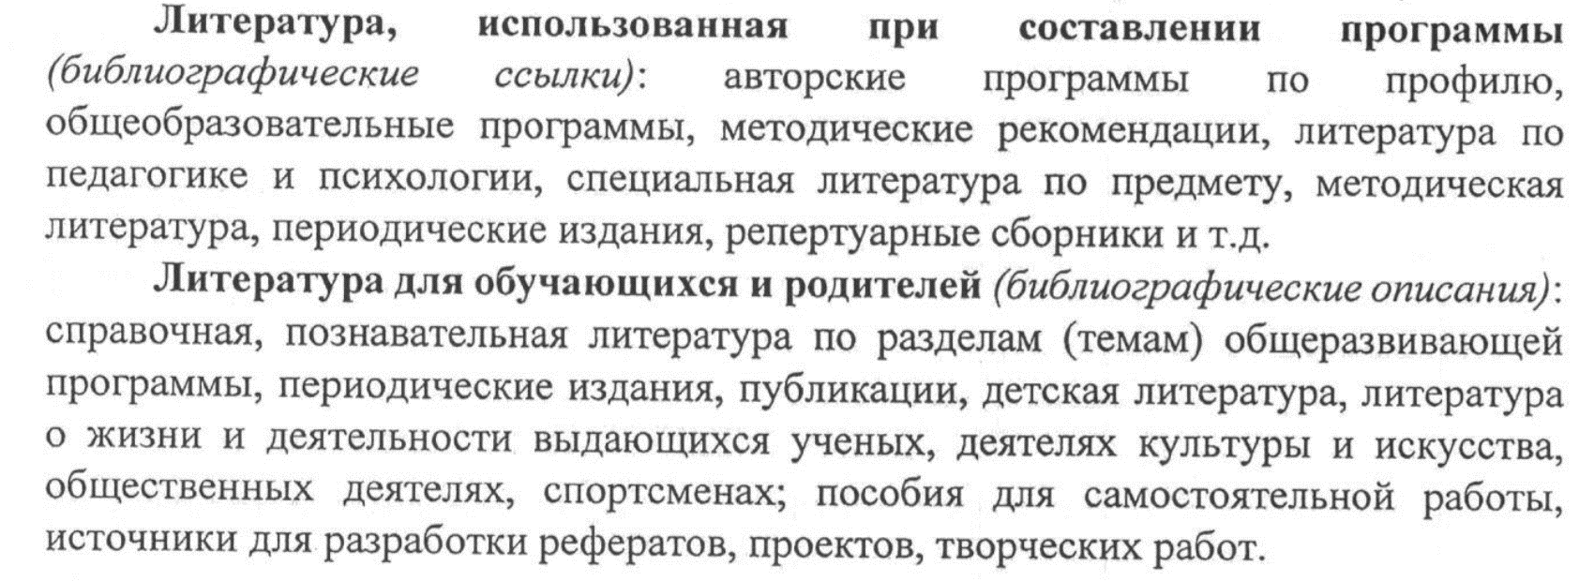
ШАГ 11 Список литературы

Slide 19
ВМЕСТО ЗАКЛЮЧЕНИЯ
ШАГ 1. Титульный лист
ШАГ 2. Нормативно-правовые документы
ШАГ 3. Пояснительная записка
ШАГ 4. Цель и задачи
ШАГ 5. Учебный план
ШАГ 6. Содержание учебного плана
ШАГ 7. Планируемые результаты
ШАГ 8. Календарный учебный график
ШАГ 9. Условия реализации программы
ШАГ 10. Формы аттестации/контроля и оценочные материалы
ШАГ 11. Список литературы

